Slide 1
வணக்கம்.
www.Padasalai.Net
3.4 இந்தியாவின் வெளியுறவுக் கொள்கை
சமூக அறிவியல் (குடிமையியல்) (10).

Slide 2
அறிமுகம்
இந்தியா சுதந்திரம் அடைந்ததிலிருந்து இன்று வரையிலும் இந்தியாவின் வெளியுறவுக் கொள்கை ஆனது மற்ற நாடுகளுக்கு முன் உதாரணமாக இருக்கிறது.தற்போது நாம் இப்பாடத்தில் இந்தியாவின் வெளியுறவுக் கொள்கையின் வரலாறு,தோற்றம்,வளர்ச்சி, சிறப்புகள் பற்றி விரிவாகக் காண்போம்.

Slide 3
4.1 நமது வெளியுறவுக் கொள்கையின் முக்கிய நோக்கங்கள்
~தேசியப் பாதுகாப்பு
~தேசிய வளமை
~நட்பு நாடுகளின் எண்ணிக்கையை அதிகரித்தல்
~உலக அமைதி அடைதல் மற்றும் ஒவ்வொரு நாட்டுடனும் அமைதியுடன் சேர்ந்திருத்தல்
~பொருளாதார வளர்ச்சி

Slide 5
4.2 பஞ்சசீலம்
இந்தியா மற்றும் சீனா
ஆகிய நாடுகளுக்கிடையே அமைதியுடன்
இணங்கியிருத்தலுக்கான 5 கொள்கைகள், 1954 ஏப்ரல் மாதம் 28ஆம் நாள் கையெழுத்தானது. இரு அரசாங்கங்களும்
பின்வரும் கோட்பாடுகளின் அடிப்படையில் ஒரு ஒப்பந்தத்தை ஏற்படுத்திக் கொண்டன.

Slide 6
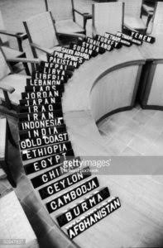
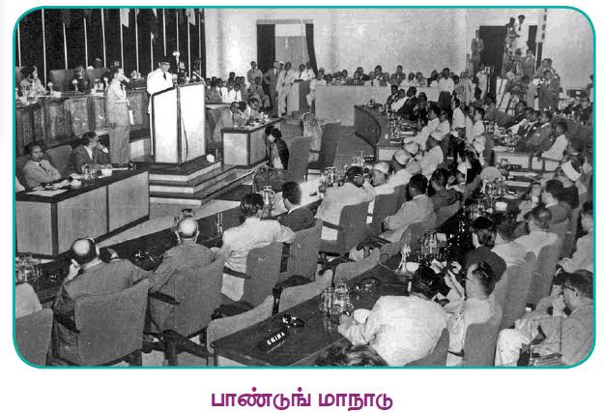
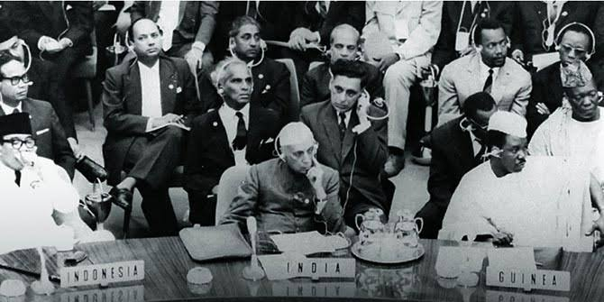
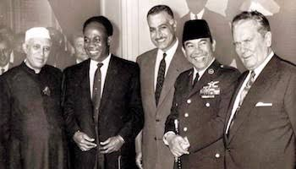

Slide 7
4.3 வெளியுறவுக் கொள்கையினை நிர்ணயிக்கும் அடிப்படைக் காரணிகள்
~நாட்டின் புவியியல் அமைப்பு மற்றும் பரப்பளவு
~நாட்டின் வரலாறு,பாரம்பரியம் மற்றும் தத்துவம்
அடிப்படையிலானவை
~இயற்கை வளங்கள்
~பொருளாதார வளர்ச்சியின் அவசியம்
~அரசியல் நிலைத்தன்மை மற்றும் அரசாங்க அமைப்பு
~அமைதிக்கான அவசியம், ஆயுதக் குறைப்பு, அணு ஆயுதப்
பெருக்கத்தடை
~இராணுவ வலிமை
~சர்வதேச சூழ்நிலை.

Slide 8
1950 மற்றும் 1960களில் வெளியுறவுக் கொள்கைகள்
நாடு சுதந்திரம் அடைந்தது முதல் 1950
மற்றும் 1960களில் இந்தியாவின் வெளியுறவுக்
கொள்கைகள், நாட்டின் முதல் பிரதமரான
ஜவகர்லால் நேரு வழிகாட்டுதலின்படி முக்கியக்
குறிக்கோள்களைக் கொண்டதாக அமைந்திருந்தன.
பனிப்போர் நிலவும் இரு துருவ
உலகமான அமெரிக்கா மற்றும் சோவியத் ரஷ்யா
வல்லரசுகளுடன் சேராமல் அணிசேரா இயக்கம்
என்ற வழியைத் தேர்ந்தெடுத்ததோடு சர்வதேச
விவகாரங்களில் மூன்றாவது அணியை உருவாக்க
முயன்றார்.

Slide 9
4.4 அணிசேரா இயக்கம் (The Non Aligned Movement) 1961
~'அணிசேரா இயக்கம்' என்ற சொல் 1953இல் ஐ.நா. சபையில் உரையாற்றிய வி. கிருஷ்ணமேனன் என்பவரால் உருவாக்கப்பட்டது.
~இதன் நோக்கம் இராணுவக் கூட்டணியில் சேராமல் வெளிநாட்டு விவகாரங்களில் தேசிய சுதந்திரத்தைப் பராமரித்தலாகும்.
~அணிசேரா இயக்கமானது 120 உறுப்பு நாடுகளையும் 17
நாடுகளைப் பார்வையாளராகவும் 10 சர்வதேச
நிறுவனங்களையும் கொண்டுள்ளது. இது ஒரு அரசியல் இயக்கத்திலிருந்து பொருளாதார இயக்கமாக மாற்றம் கொண்டுள்ளது.

Slide 10
பனிப்போர் காலத்தில் இந்தியாவின்
வெளியுறவுக் கொள்கை
~இந்தியா அணிசேரா இயக்கத்தில் இருந்த போதும் சோவியத் யூனியனுடன் 1971ஆம் ஆண்டில் இந்திய - சோவியத் ஒப்பந்தத்தின் (20 ஆண்டு கால ஒப்பந்தமான அமைதி, நட்புறவு மற்றும் ஒத்துழைப்பு) மூலம் இணைந்தது.
பின்னர் இந்தியா இராணுவ நவீனமயமாக்கலை
மேற்கொண்டது.
~சீனா 1964ஆம் ஆண்டு லாப் நார் என்னுமிடத்தில் மேற்கொண்ட அணு சோதனைக்குப் பதிலடியாக இந்தியா தனது முதல் பூமிக்கடியிலான அணு சோதனைத் திட்டத்தினை
1974இல் பொக்ரானில் நடத்தியது. (நிலத்தடி அணு
வெடிப்புத் திட்டம் / Subterranean Nuclear Explosions
Project).

Slide 11
~ இந்தியா விடுதலை அடைந்தபோது இந்திய மக்களின் உணவு பற்றாக்குறையை போக்குவதே முதன்மை பணியாக இந்திய அரசிற்கு இருந்தது .அதன் பிறகு தான் தொழில்துறை முன்னேற்றங்கள் சார்ந்து முடிவு எடுக்க வேண்டி இருந்தது.
~இருப்பினும் பல குழப்பமான சூழ்நிலைகளிலும் கூட உலக அரங்கில் பனிப்போர் நடைபெற்றுக் கொண்டிருந்த நேரத்தில் இந்தியா அணிசேரா கொள்கையை பின்பற்றியது.இந்திய வேளாண்மையில் ஏற்பட்ட முன்னேற்றத்தின் விளைவாக தொழில்துறையிலும் இதர துறைகளிலும் தனது பணியினை இந்தியா மேற்கொள்ள ஆரம்பித்தது
~ கூட்டுசேராமையை விலக்கினாலும் கூட இந்தியா அதிக அளவில் தனது இராணுவ அமைப்பைப் பலப்படுத்தவும் ஒரு அணுசக்தி
நாடாகவும் ஆகமுடிந்தது.
~ இந்தியாவின் அடிப்படைக் கொள்கையான
அணிசேராமை இன்னும் நடைமுறையில் உள்ளது.

Slide 13
புதிய மாற்றங்கள்-1990 மற்றும் இருபதாம்
நூற்றாண்டு
1991 ஆம் ஆண்டு குழப்பமான இந்திய பொருளாதாரச் சூழ்நிலையில்
இந்தியாவில் முதன்முறையாக தாராளமயமாக்கல் தனியார்மயமாக்கல் மற்றும் உலகமயமாக்கல் என்ற கொள்கை இந்திய அரசால் ஏற்றுக்கொள்ளப்பட்டு நடைமுறைப்படுத்தப்பட்டது.
~சீனாவுடனான நட்புறவு - கிழக்கு நோக்கு கொள்கை (1992)
~பொக்ரானில் (ராஜஸ்தான்) நடைபெற்ற இரண்டாவது அணு சோதனை (1998)
~இஸ்ரேலிடமிருந்து பாதுகாப்புத்தளவாடங்களைக் கொள்முதல் செய்தலுக்கான உறவு
~அரபு நாடுகள் மற்றும் ஈரானுடன் எரிசக்தி ஆற்றல் வள தூதரக உறவு
~அமெரிக்காவின் அணு ஏவுகணைப் பாதுகாப்பு திட்டத்தை ஏற்றுக் கொள்ளுதல்
~சர்வதேச அணுசக்தி நிறுவனத்தில் ஈரானுக்கு எதிராக இந்தியாவின் வாக்களிப்பு

Slide 14
21ஆம் நூற்றாண்டில் மீண்டெழும் இந்தியா
~இந்தியா G-20, IBSA,
BRICS போன்ற புதிய உலகக் குழுக்களில்
இணைந்துள்ளதானது உலகளாவிய
விவகாரங்களில் பெரிய பங்கை வகிக்க
இந்தியாவிற்கு அதிக வாய்ப்பை வழங்குகிறது.
~இது நமது மூலதனங்களுக்கான உள் முதலீட்டை அதிகரித்தல்தொழில் நுட்பயோசனை, வளர்ச்சிக்கான கருத்துகள்
மற்றும் புதிய கண்டுபிடிப்புகள் உலகின் முன்னணி பொருளாதாரங்களுள் ஒன்றாக மறுவெழுச்சி அடைதல் ஆகியவற்றிற்கேற்ப வடிவமைத்துள்ளது.
~பல உள்நாட்டுப் பிரச்சனைகளுக்கு இடையில் சவால்கள் எண்ணற்றவையாகவும்
கடினமானவையாகவும் இருந்த போதிலும் அவை இந்தியாவின் கொள்கை அமைப்புகளுக்கு
எட்டாதவை அல்ல.
~இந்தியா உலகளவில் முடிவெடுக்கும் மற்றும் நிர்வாகத்தில் ஒரு முக்கியக் குரலாகவும் வளர்ந்து வரும் உலகளாவிய கட்டமைப்பில் ஒரு பாலமாகவும் சமநிலைப்படுத்தும் மிகப்பெரிய சக்தியாகவும்
உருவெடுத்துள்ளது.

Slide 15
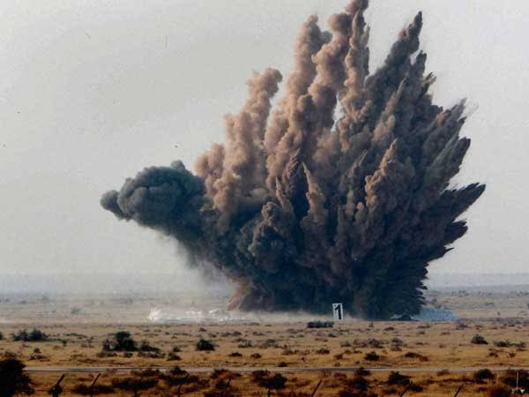
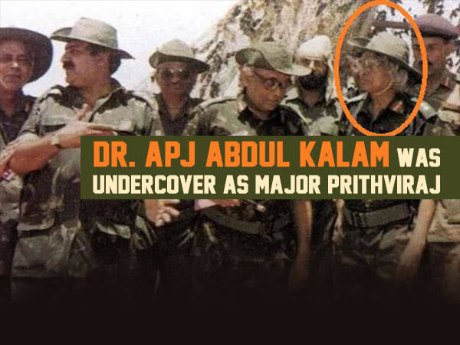
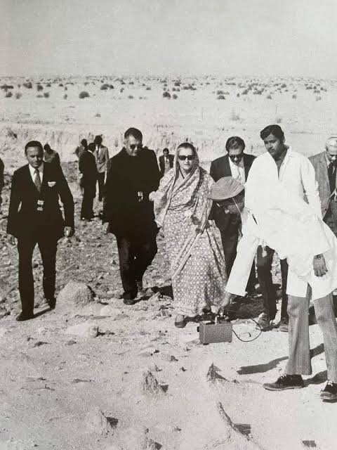
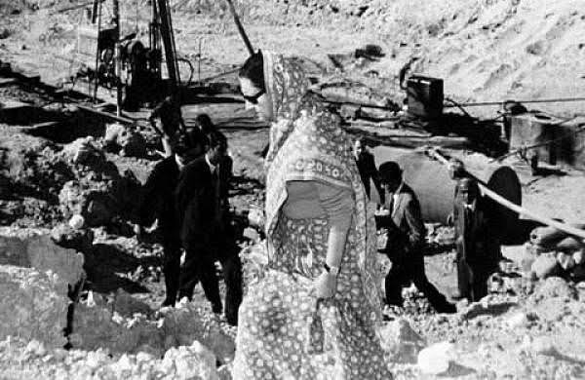

Slide 16
4.5 இந்திய வெளியுறவுக் கொள்கையின்
அடிப்படைக் கருத்துக்கள்
~தேசிய நலனைப் பேணுதல்
~உலக அமைதியை எய்துதல்
~ஆயுதக் குறைப்பு
~பிற நாடுகளுடன் நல்லுறவை வளர்த்தல்
~அமைதியான வழிகளில் பிரச்சனைகளைத் தீர்த்தல்
~அணி சேராக் கொள்கையின்படி சுதந்திரமான சிந்தனை மற்றும் செயல்பாடு
~சர்வதேச விவகாரங்களில் சமத்துவம்
~காலனியாதிக்கம், ஏகாதிபத்தியம்,
இனப்பாகுபாடு ஆகியவற்றிற்கு எதிரான நிலைப்பாடு

Slide 17
படை வலிமை குறைப்புக் கொள்கை
~ஐ.நா.வின் படை வலிமைக் குறைப்புத் திட்டங்களுக்கு
இந்தியா ஆதரவளித்தது. 1974 மற்றும் 1998 அணு சோதனைகள் போர்த்திறமை சார்ந்த நடவடிக்கைகளுக்காகவே செய்யப்பட்டவையாகும்.
இந்தியாவின் அணுக்கொள்கையின் 2
மையக் கருத்துகள்:
1.முதலில் பயன்படுத்துவதில்லை
2.குறைந்தபட்ச நம்பகமான தற்காப்புத் திறன்
~அணு ஆயுதத்தைப் போர்த்தாக்குதலுக்குப்
பயன்படுத்துவது இல்லை என்பதோடு அணு ஆயுதமற்ற எந்த ஒரு நாட்டிற்கு எதிராகவும் பயன்படுத்துவதுமில்லை என இந்தியா தீர்மானித்துள்ளது.

Slide 18
4.6 சார்க் - தெற்காசிய நாடுகளின் பிராந்தியக் கூட்டமைப்பு (SAARC - South Asian Association for
Regional Cooperation)
நோக்கம்
நலம்சார் பொருளாதாரத்தை
ஊக்குவித்தல், தெற்காசிய நாடுகளிடையே
கூட்டுத்தன்னிறைவு மற்றும்
இப்பிராந்தியத்தில் சமூக-பண்பாட்டு மேம்பாட்டினை விரைவுபடுத்துதல்
ஆகியவையாகும்.
சார்க் நாடுகளின்
கூட்டமைப்பு என்பது
தெற்காசியாவில் அமைந்துள்ள
எட்டு நாடுகளின் ஒரு
பொருளாதார மற்றும் புவிசார்
அரசியல் அமைப்பாகும்.
~சார்க் அமைப்பின் பேரிடர்
மேலாண்மை மையம்-புதுதில்லி.
~இஸ்ரோ (ISRO) அமைப்பு”செய்தித் தொடர்பு மற்றும் வானிலை ஆய்விற்காக” சார்க் செயற்கைக்கோளைச் செலுத்தி உள்ளது.

Slide 20
4.7 இந்தியாவின் வெளியுறவுக் கொள்கையில் தற்காலச் சூழல் மாற்றம் மற்றும் தொடர்ச்சி
அ. ஒருங்கிணைந்த அண்டை நாடுகளுக்கு
முன்னுரிமை: முதலில் அண்டை நாடுகள் கொள்கை
ஆ. அரசதந்திரம் மற்றும் வளர்ச்சியை இணைத்தல்
இ. "கிழக்கே நோக்கு" என்பதிலிருந்து
"கிழக்குச்செயல்பாடு" என்ற கொள்கைக்குப்
படிப்படியான மாற்றம்
ஈ. பொருளாதார வளர்ச்சி
உ. வழிகாட்டும் சக்தியாக இந்தியா.

Slide 22
முடிவுரை
தற்போது இந்தியா உலகின் பெரும்பான்மையான நாடுகளுடன் தூதரக
உறவுகளைக் கொண்டுள்ளது. மேலும் உலகின் இரண்டாவது மிகப்பெரிய மக்கள்தொகைகொண்ட நாடு, மிகப்பெரிய மக்களாட்சி நாடு மற்றும் வேகமாக வளர்ந்துவரும் நாடுகளில் ஒன்றாகவும் விளங்கி வருகிறது. இந்தியாஎந்தவொரு மிகப்பெரிய இராணுவக் கூட்டணியில் இல்லை என்றாலும் பெரிய நாடுகளுடன்போர்த்திறன் சார்ந்த ஒரு ஆழமான உறவைக்
கொண்டுள்ளது.
இந்தியா தனது பாதுகாப்பு மற்றும் சமூகப் பொருளாதார முன்னேற்றங்களை அடைய எதிர்பார்க்கும் அதேவேளையில் அனைத்து நாட்டு
மக்களுக்கும் அமைதி, சுதந்திரம், முன்னேற்றம் மற்றும் நீதி ஆகியவற்றையும் வேண்டுகிறது.இவ்வாறு சர்வதேச விவகாரங்களில் நிரந்தர நண்பனும் இல்லை: நிரந்தர பகைவனும் இல்லை; நலன்கள் மட்டுமே நிரந்தரமானவைஎன்ற வெளியுறவுக் கொள்கையை இந்தியா பின்பற்றுகிறது.

